Slide 1
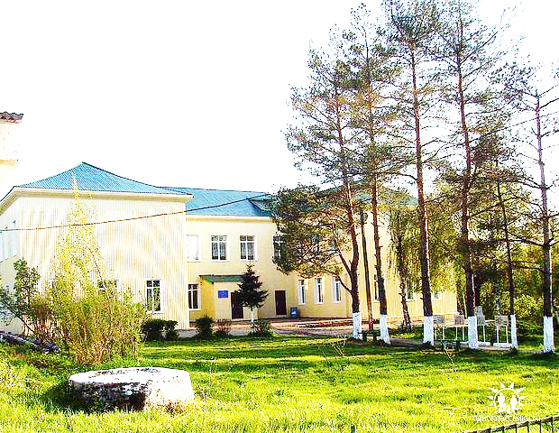
Муниципальное бюджетное общеобразовательное учреждение основная общеобразовательная школа №32 им. И.С.Исакова хутор Островская Щель муниципального образования Туапсинский район

Slide 2
Жизнь адмирала Ивана Степановича Исакова была полна героических и в тоже время драматических событий. Его талант как крупного флотоводца полностью раскрылся в суровые годы Великой Отечественной войны. За умелое руководство войсками, мужество и героизм, проявленный в дни войны, ему было присвоено звание Героя Советского Союза. Немало было у него также орденов и медалей: шесть орденов Ленина, три ордена Красного Знамени и два — Ушакова I степени, ордена Отечественной войны I степени и Красной Звезды, множество медалей, а также ордена иностранных государств. Иван Исаков состоял членом-корреспондентом Академии наук СССР, почетным членом Академии Армении, членом Союза писателей СССР.
Будущий адмирал родился в грузинском селении Аджикент, детство провел в Тифлисе и здесь же окончил в 1913 гаду Тифлисское реальное училище. Две страсти было у мальчика — море и театр. Но с годами море пересилило все остальное. У Ивана, или, как его звали в семье, Ваника, была большая библиотека, где на почетном месте стояли книги про адмиралов Ушакова, Нельсона, Корнилова, Нахимова, Крузенштерна... Рядом с ним на книжной полке умещались Жюль Верн и Станюкович.
После окончания реального училища Иван Исаков поступил в Санкт-Петербургский технологический институт. Экзамены сдал легко, получив по всем предметам пятерки. Он учился, продолжая грезить о море. Правда, было у него еще одно увлечение — литература, которое он реализовал уже позднее, в зрелые годы.

Slide 3
Через некоторое время он все-таки решил уйти из Технологического института и поступить в Морской корпус. Но все оказалось не так просто, как думалось вначале. В Морской корпус его не приняли, но он уже не отступился. 26 августа 1914 года Иван Исаков был зачислен в юнкеры флота, а через три месяца стал слушателем Отдельных гардемаринских классов. Началась новая, непривычная еще, но радостная жизнь. Жизнь, где все было подчинено порядку и дисциплине. Сразу после зачисления он понял, что прошел самое первое и самое трудное препятствие на пути к морю и теперь все зависит только от него самого, от его усердия. В письме домой Иван Исаков пишет: «Вы не можете себе представить моего счастья. Я зачислен в Отдельные гардемаринские классы. Радуйтесь за меня! (Кто не радуется, с каждым днем худеет). Извините, что я не писал вам писем. Это лето было просто адским. Я обращался в Морской корпус, но там мной пренебрегли. После этого всю неделю ходил, как потерянный. Мама, почему ты не дворянка?! Почему отец был не князем, а дорожным техником?! Я, конечно, смеюсь, но туда принимают только золотую молодежь или хотя бы посеребренную титулом какого-нибудь дяди...» В гардемаринских классах преподавали опытные моряки, хорошо знающие свое дело, поэтому подготовка здесь велась даже лучше, чем в Морском корпусе. Будущие капитаны и адмиралы азартно штудировали морские науки, страстно желая своими знаниями возродить славу русского флота. После окончания учебного года гардемарины отправились на практику на Дальний Восток. Иван Степанович Исаков еще с несколькими товарищами попал на миноносец «Властный», где они исполняли обязанности матросов — грузили уголь, драили палубу. Им выдали специальную форму: черные куртки и матросские холщовые штаны, и они ощущали себя настоящими морскими волками. Наряду с черновой работой гардемарины выполняли обязанности вахтенных матросов и унтер-офицеров, знакомились с инструкциями и судовыми расписаниями.

Slide 4
Иван Исаков с большим старанием относился ко всем судовым работам. С матросами держался просто, без зазнайства, никогда не отказывался помочь товарищам, был честным и смелым в своих поступках человеком. Занимался он всегда отлично, поэтому морское дело давалось ему легко. Тогда же Исаков вместе с другими гардемаринами впервые побывал в Японии.
Завершив практику, он получает чин унтер-офицера флота, а весной 1917 года после сдачи выпускных экзаменов — звание мичмана. Как одного из лучших, его направили на строящийся миноносец «Изяслав».
События 1917 года изменили жизнь страны и жизнь людей. Иван Степанович Исаков участвовал в Ледовом походе на эскадренном миноносце «Изяслав», потом окончил курсы командиров траления, служил старшим помощником командира корабля, командовал сторожевым кораблем. В 1922 году его перевели на Черное море. Здесь он командовал несколькими кораблями, а через семь лет получил новое назначение. На этот раз ему предстояло работать в Москве, но там он долго не задержался и в 1933 году стал начальником штаба Краснознаменного Балтийского флота. На этом посту он упорно совершенствует все штабные службы, готовит их к работе в боевых условиях.
В этот период Иван Исаков трудится с особенным творческим вдохновением и даже успевает заниматься научной работой. Он создает научные труды: «Германский генеральный морской штаб и историческое наследство», «Минная оборона Циндао», пишет статьи к переводным книгам о морской войне.
В мае 1937 года Исаков назначается командующим Краснознаменным Балтийским флотом со званием флагмана флота второго ранга. Он все делал для того, чтобы подготовить флот к боевым действиям. На кораблях постоянно шли военные учения, в ходе которых отрабатывалась также тактика скрытых радиопереговоров, средства маскировки. Его подчиненные учились использовать штормовую погоду и туманы.

Slide 5
Уже через полгода Иван Степанович Исаков получает еще более высокое назначение, на пост заместителя народного комиссара Военно-Морского Флота СССР. Теперь ему предстояло руководить развитием и операциями всего флота страны. Летом 1940 года Ивану Исакову было присвоено звание адмирала.
Во время Великой Отечественной войны его направляли на самые ответственные участки фронта. Он был в числе организаторов обороны Ленинграда. 20 октября 1941 года Исакова назначают заместителем командующего Северо-Кавказским фронтом и членом Военного совета этого фронта. Он организует оборону Севастополя, руководит боевыми действиями Азовской военной флотилии, налаживает взаимодействие частей Кавказского фронта с флотом. Во время боев адмирал был серьезно ранен, пришлось даже ампутировать ногу, но сразу же после выздоровления он снова в строю. В мае 1944 года ему было присвоено высшее военно-морское звание адмирала флота.
После войны Иван Степанович Исаков был назначен начальником Главного штаба и заместителем Главнокомандующего Военно-Морским Флотом СССР. Потом он работал на посту министра, после чего вышел в отставку, но продолжал трудиться в Группе генеральных инспекторов Министерства обороны.
Теперь Исаков мог больше заниматься научной работой, к чему всегда был расположен. В течение долгого времени он был ответственным редактором и членом редколлегии «Морского атласа», редактором-консультантом Большой Советской Энциклопедии по разделу «Военно-морское дело». Он получил звание профессора, был избран членом-корреспондентом Академии наук СССР и принимал активное участие в Пагуошском движении ученых.
Тогда же Иван Исаков стал заниматься литературой, писал рассказы на морские темы и даже был членом Союза писателей СССР.
К нему за помощью обращались и кинематографисты, когда снимали фильмы о великих флотоводцах. Он, в частности, был главным консультантом фильмов «Адмирал Ушаков» и «Адмирал Нахимов».

Slide 6
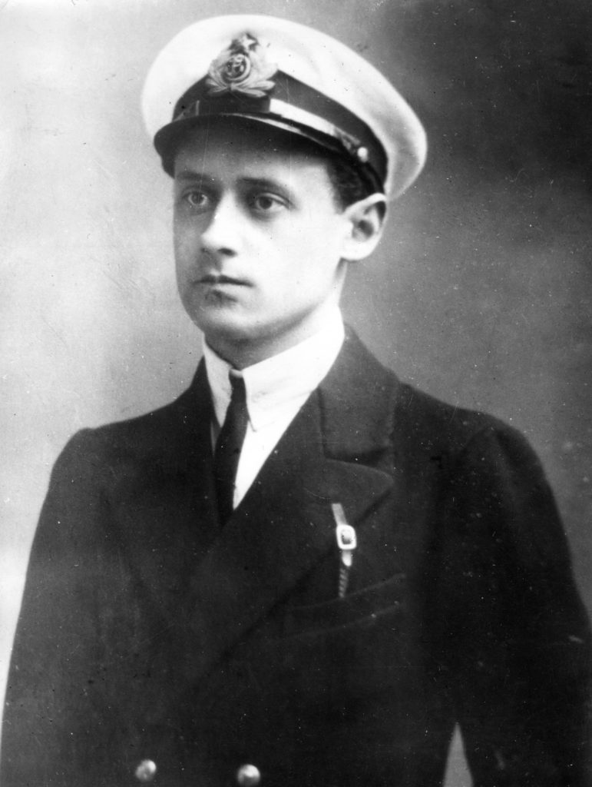
Однако со временем возраст и ранения все больше и больше сказывались на его здоровье. Последние годы Иван Исаков часто болел, но трудился самозабвенно, вопреки недугам. Долгое время усталое сердце подчинялось воле адмирала. Но наступил момент, когда медицина и медикаменты оказались бессильны. Осенью 1967 года Иван Степанович Исаков скончался и был похоронен на Новодевичьем кладбище. Он ушел, оставив потомкам яркий след своей неповторимой личности.

Slide 7
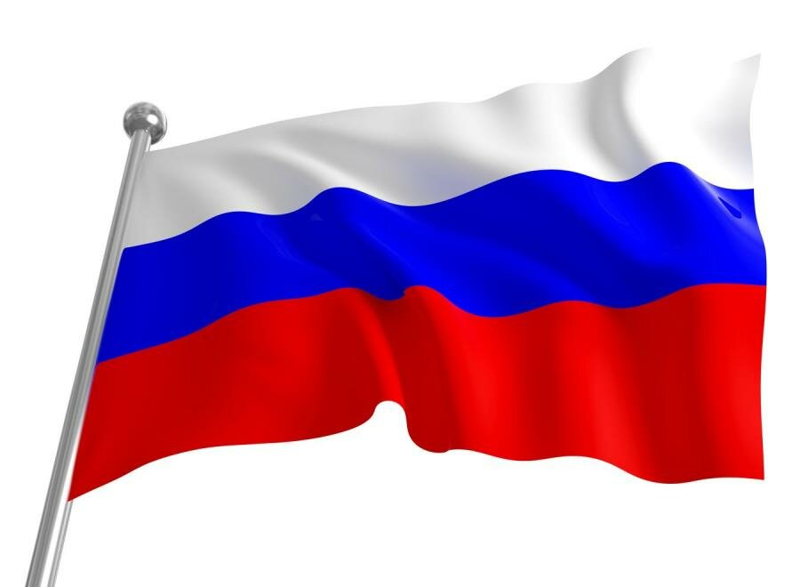
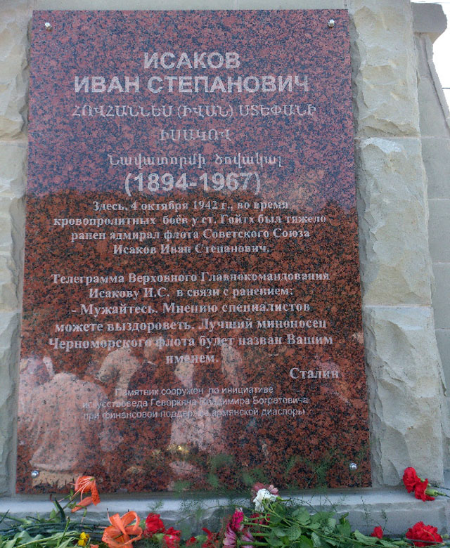
Памятник адмиралу И.С.Исакову в п.Горный
Установлен 28 июля 2013 года в день Военно - Морского Флота России

Slide 8
11 февраля 2014 года муниципальному бюджетному общеобразовательному учреждению основной общеобразовательной школе №32 было присвоено имя героя Советского Союза адмирала флота Ивана Степановича Исакова

Slide 9
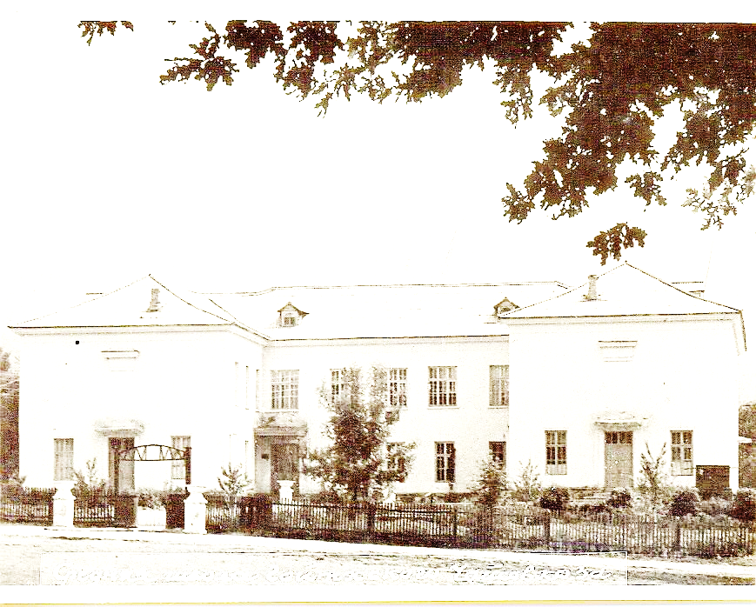
Исследовательская работа
Средняя школа Гойтхского Чайсовхоза, Чайсовхозская школа №2, Чайсовхозская СШ №2, МОУ ООШ №32 п.Горный, МБОУ ООШ №32 им. И.С.Исакова хутор Островская Щель – все это названия одной и той же школы, которая была построена в 1956 году и существует по сей день.
Много лет на базе школы существует подростково-молодежный военно-патриотический клуб «Исаковец», который до недавнего времени возглавлял Андрей Агассинович Дудукчян. Будучи еще учеником Чайсовхозской школы, А.А.Дудукчян принимал активное участие в поисковой работе, разыскивая в архивах и ведя переписку с родственниками тех, кто погиб на подступах к Туапсе, чтобы ни один солдат больше не был без вести пропавшим.

Slide 10
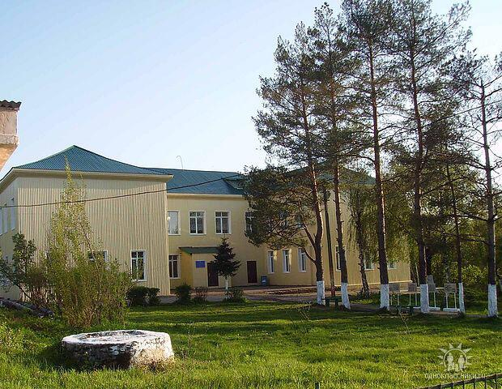
было присвоено имя героя Советского Союза адмирала флота Ивана Степановича Исакова
11 февраля 2014 года муниципальному бюджетному общеобразовательному учреждению основной общеобразовательной школе №32

Slide 11
было присвоено имя героя Советского Союза адмирала флота Ивана Степановича Исакова
11 февраля 2014 года муниципальному бюджетному общеобразовательному учреждению основной общеобразовательной школе №32

Slide 12
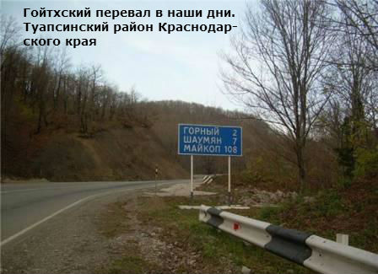
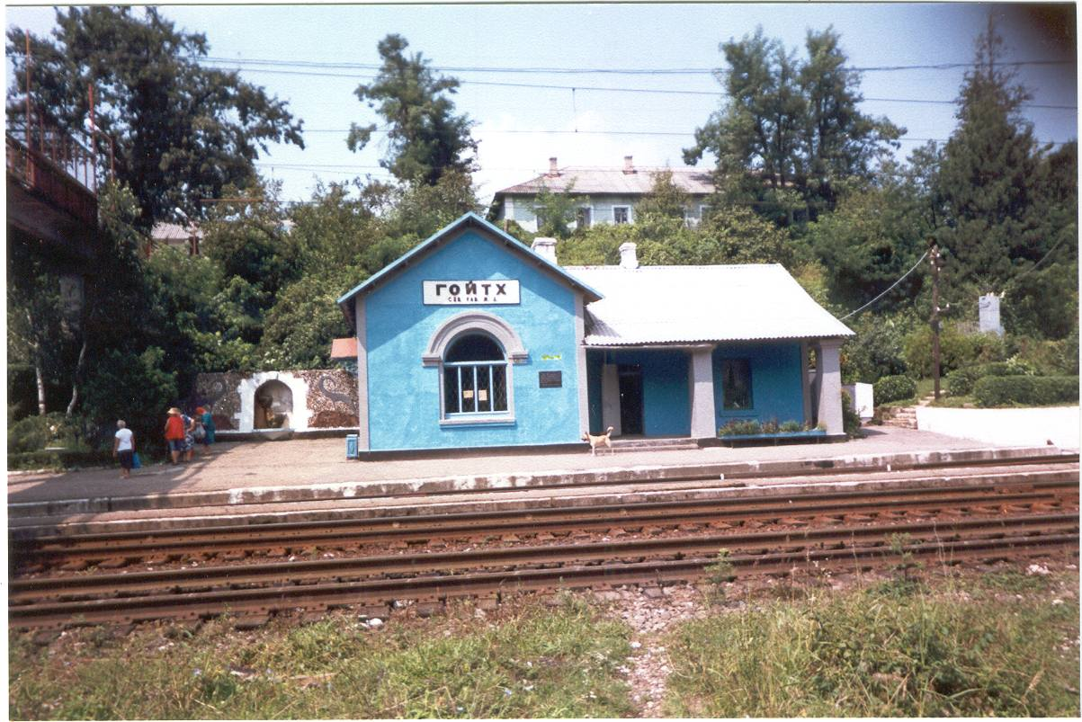
Иван Степанович Исаков
В период проведения Туапсинской оборонительной операции в годы Великой Отечественной войны И.С.Исаков – адмирал флота, был ранен на Гойтхском перевале. Он несколько дней пробыл на станции Гойтх, где продолжал отдавать приказы по ведению боевых действий.

Slide 13
Исследовательская работа
Военно-патриотический клуб «Исаковец», от своего основания и до сегодняшнего дня проводит исследовательскую и поисковую работу в целях выявления новых данных о Героях великой Отечественной войны, в том числе о И.С.Исакове.

Slide 14
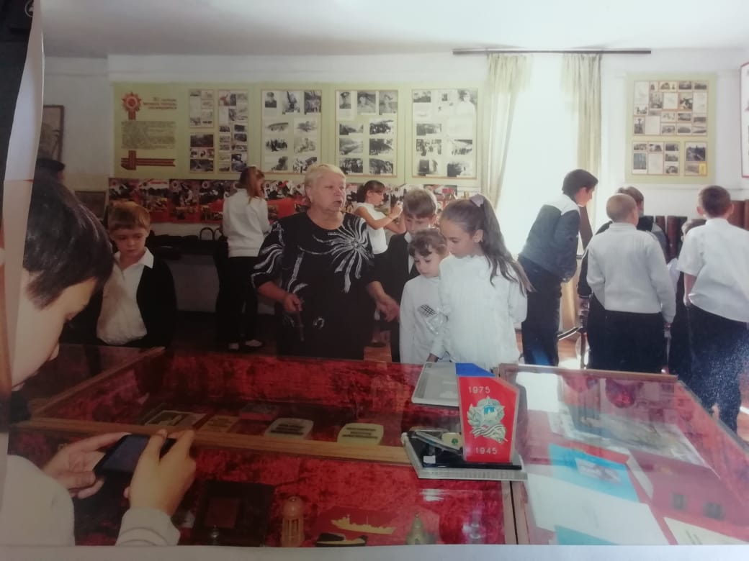
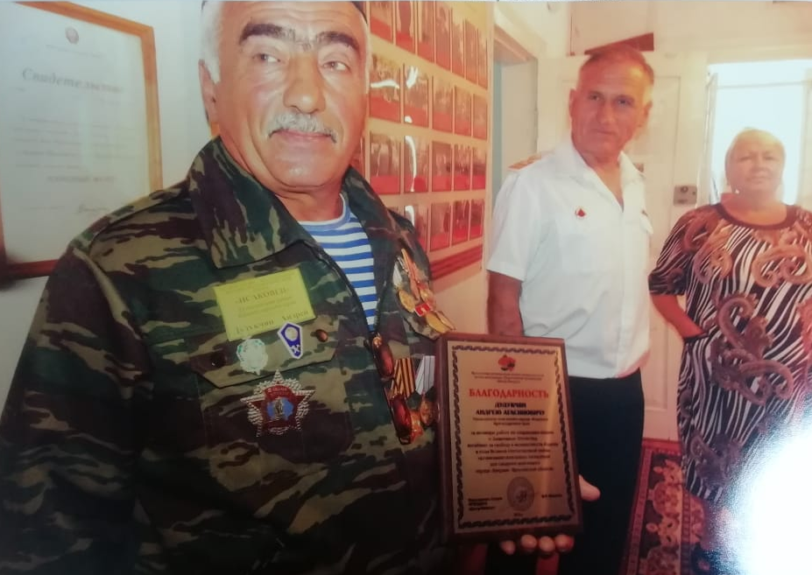
Исследовательская работа
Благодаря посещениям музеев и архивов было обнаружено много данных о ведении Туапсинской оборонительной операции

Slide 15
Исследовательская работа
Ребятами были обнаружены сведения о присвоении Чайсовхозской школе №2 имени адмирала Исакова еще в 1968 году
Выписка из протокола №6 от 6 мая 1968 года заседания исполкома Шаумянского сельского Совета депутатов трудящихся

Slide 16
Исследовательская работа
В этой выписке говорится об увековечении памяти воинов, погибших при обороне предгорий Кавказа. Переименованы названия улиц и государственных учреждений Шаумянского поселения. В том числе в пункте 3 раздела «Центральная усадьба Чайсовхоза» сказано, что Чайсовхозскую среднюю школу переименовать в школу имени адмирала Исакова. А также присвоить имя адмирала Исакова улице Шоссейной.

Slide 17
Исследовательская работа
Клуб «Исаковец» и дальше продолжит свою работу в исследовательском и поисковом направлении.

